Slide 1
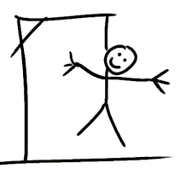
PROJET PENDU EN C
Projet de l’équipe « EKIP »
Aubin TOURAIS – Dave ROBERT – François-Xavier ITOUAD – Ahmet YILMAZ

Slide 2
SOMMAIRE
IX. Fonction PropositionIndice
VIII. Fonction Comparaison (Suite)
X. Fonction Gagne-Perdu
XI. Fonction Rejouer
XII. Fonction Main
XIII. Test Programme
XIV. Conclusion
XV. Questions
Ahmet + FX
Ahmet
Aubin
Aubin
Aubin
Aubin
Aubin
Dave
Aubin
Dave
Aubin
Aubin
FX
Aubin
FX
EKIP
I. Introduction
II. Fonctions Règles
III. Fonctions AffichageTheme
IV. Fonctions ThemeChoisit
V. Fonction Randomisation
VI. Fonction Copie
VII. Fonction CompteurLettre
VIII. Fonction Comparaison

Slide 3

I. INTRODUCTION

Slide 4
I. INTRODUCTION
Mise en place d’un cahier des charges
Répartition des tâches à accomplir
Production des fonctions
Mise en commun de toutes les fonctions
Correction des erreurs
Test final du code

Slide 5

I. INTRODUCTION
LE CHOIX

Slide 6
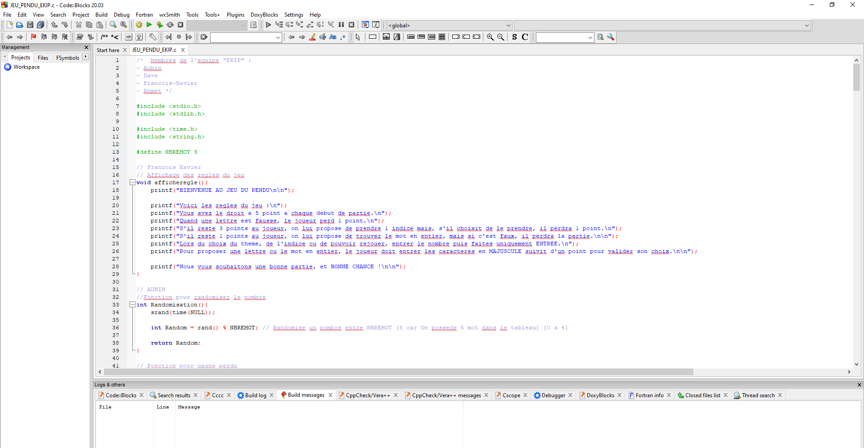
I. INTRODUCTION
LE COMMENCEMENT

Slide 7

I. INTRODUCTION
EQUIPE

Slide 8

I. INTRODUCTION
LES POINTS CRUCIAUX

Slide 9

I. INTRODUCTION
LES POINTS DIFFICILE

Slide 10
II. Fonction Règles

Slide 11
II. Fonction Règles – Le code
// Affichage des regles du jeu
void afficheregle(){
printf("BIENVENUE AU JEU DU PENDU\n\n");
printf("Voici les regles du jeu :\n");
printf("Vous avez le droit a 5 point a chaque debut de partie.\n");
printf("Quand une lettre est fausse, le joueur perd 1 point.\n");
printf("S'il reste 3 points au joueur, on lui propose de prendre 1 indice mais, s'il choisit de le prendre, il perdra 1 point.\n");
printf("S'il reste 1 points au joueur, on lui propose de trouver le mot en entier, mais si c'est faux, il perdra la partie.\n\n");
printf("Lors du choix du theme, de l'indice ou de pouvoir rejouer, entrer le nombre puis faites uniquement ENTREE.\n");
printf("Pour proposer une lettre ou le mot en entier, le joueur doit entrer les caracteres en MAJUSCULE suivit d'un point pour valider son choix.\n\n");
printf("Nous vous souhaitons une bonne partie, et BONNE CHANCE !\n\n");
}

Slide 12
II. Fonction Règles – Explication du code
printf("Voici les regles du jeu :\n");
printf("Vous avez le droit a 5 point a chaque debut de partie.\n");
printf("Quand une lettre est fausse, le joueur perd 1 point.\n");
printf("S'il reste 3 points au joueur, on lui propose de prendre 1 indice mais, s'il choisit de le prendre, il perdra 1 point.\n");
printf("S'il reste 1 points au joueur, on lui propose de trouver le mot en entier, mais si c'est faux, il perdra la partie.\n\n");
printf("Lors du choix du theme, de l'indice ou de pouvoir rejouer, entrer le nombre puis faites uniquement ENTREE.\n");
printf("Pour proposer une lettre ou le mot en entier, le joueur doit entrer les caracteres en MAJUSCULE suivit d'un point pour valider son choix.\n\n");
printf("Nous vous souhaitons une bonne partie, et BONNE CHANCE !\n\n");
}

Slide 13

III. Fonction AffichageTheme
QUEL EST LE RÔLE DE LA FONCTION ‘AffichageTheme’ ?

Slide 14
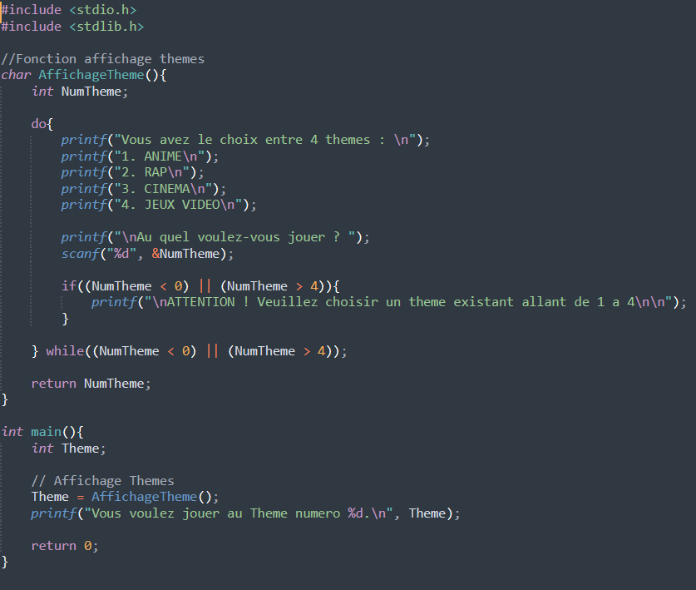
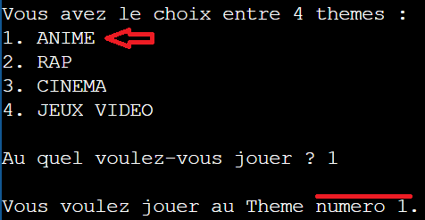
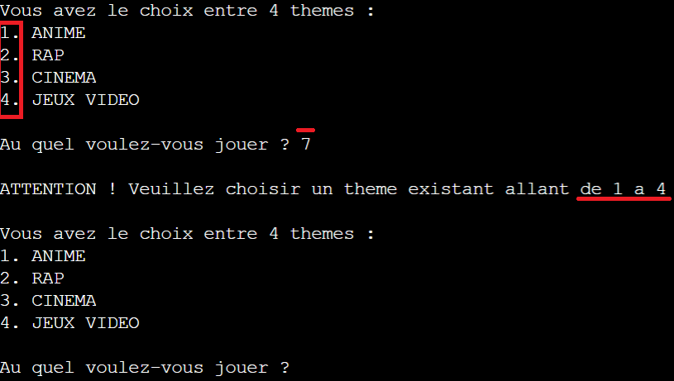
III. Fonction AffichageTheme

Slide 15
IV. Fonction ThemeChoisit
QUEL EST LE RÔLE DE LA FONCTION ‘ThemeChoisit’ ?

Slide 16
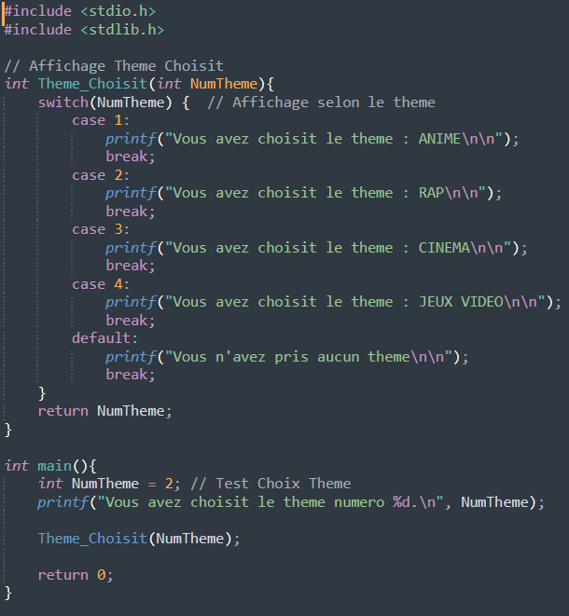

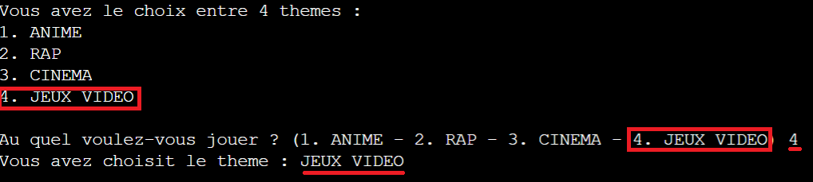
IV. Fonction ThemeChoisit

Slide 17
V. Fonction Randomisation
QUEL EST LE RÔLE DE LA FONCTION ‘Randomisation?

Slide 18
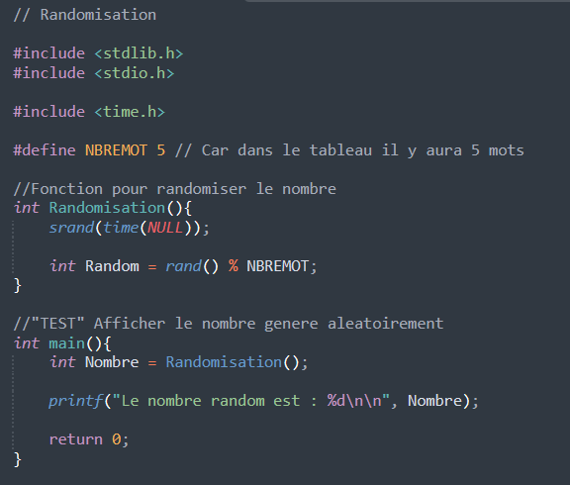
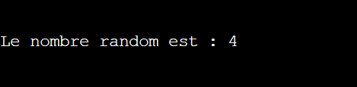

V. Fonction Randomisation

Slide 19
VI. Fonction Copie
QUEL EST LE RÔLE DE LA FONCTION ‘Copie?

Slide 20
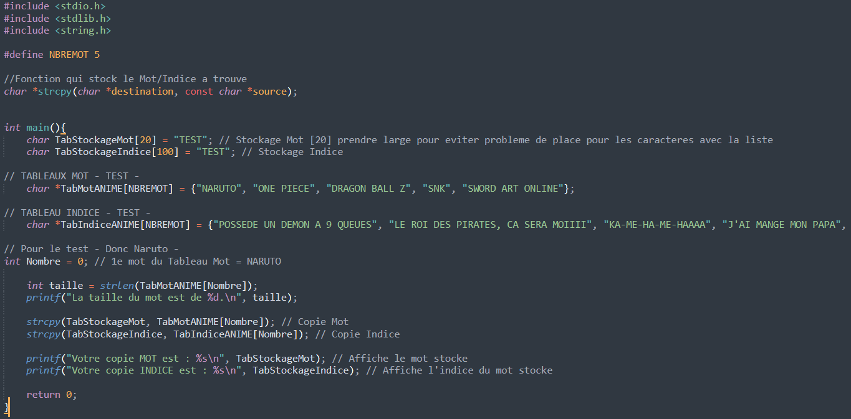
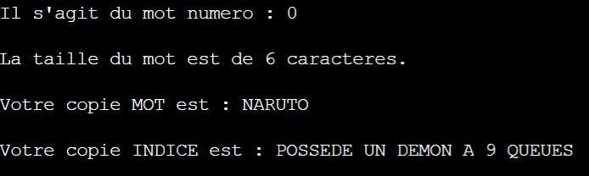
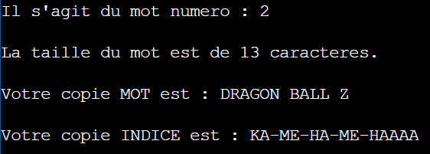
VI. Fonction Copie
TEST 1 : Avec 0
TEST 2 : Avec 2

Slide 21
VII. Fonction CompteurLettre
QUEL EST LE RÔLE DE LA FONCTION ‘CompteurLettre?

Slide 22
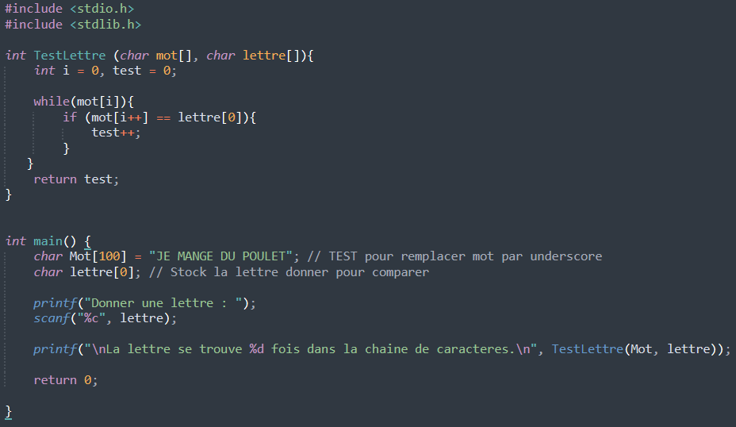


VII. Fonction CompteurLettre
TEST 1 : Avec Lettre ne se trouvant pas dans la chaîne de caractères
TEST 2 : Avec Lettre se trouvant dans la chaîne de caractères

Slide 23
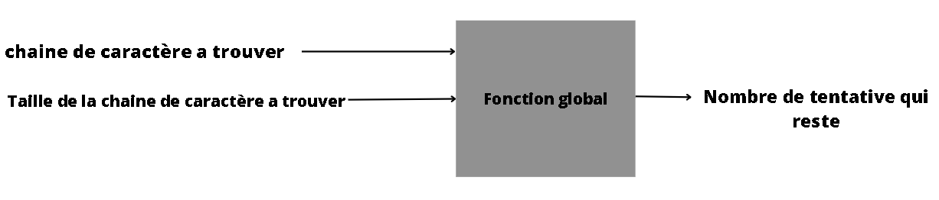
VIII. Fonction Comparaison

Slide 24
VIII. Fonction Comparaison
Liste des fonctions réalisées
Lecture des mots tapés par L’utilisateur
Affichage des underscores
Gestion deux choix de taper le mots en entier
Comparaison entre la proposition de l'utilisateur et le mots a trouver

Slide 25

VIII. Fonction Comparaison
Avoir le mot a trouver

Slide 26
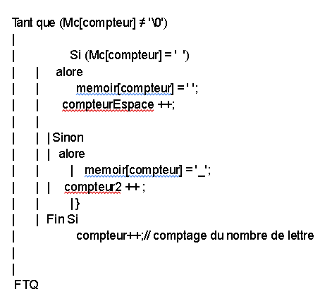
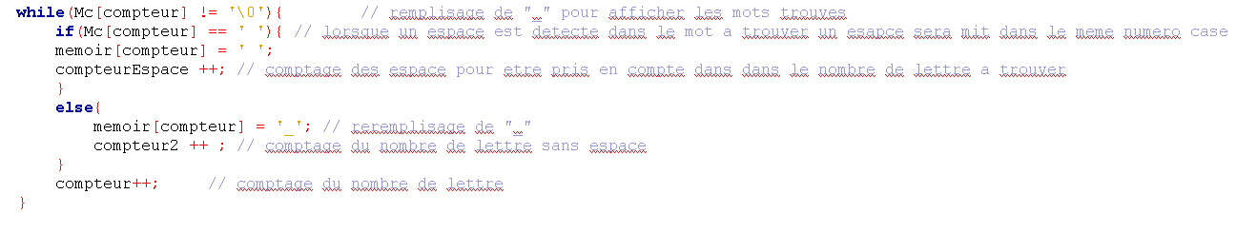
VIII. Fonction Comparaison
comptage des espaces et Taille

Slide 27
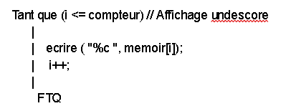
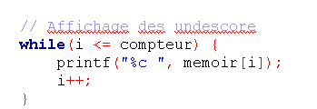
VIII. Fonction Comparaison
affichage des underscores

Slide 28
VIII. Fonction Comparaison
Condition de la boucle

Slide 29
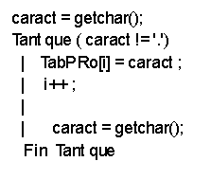
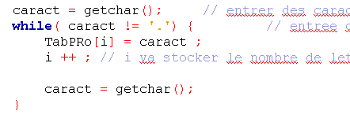
VIII. Fonction Comparaison
Réception des propositions

Slide 30
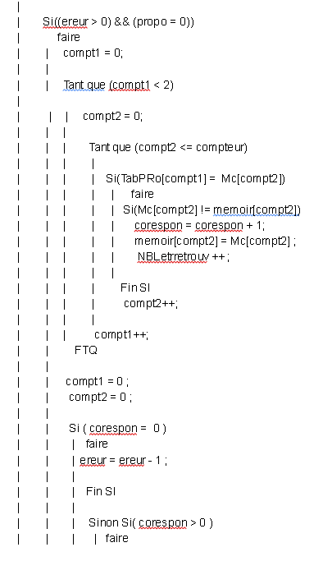
VIII. Fonction Comparaison
Comparaison

Slide 31
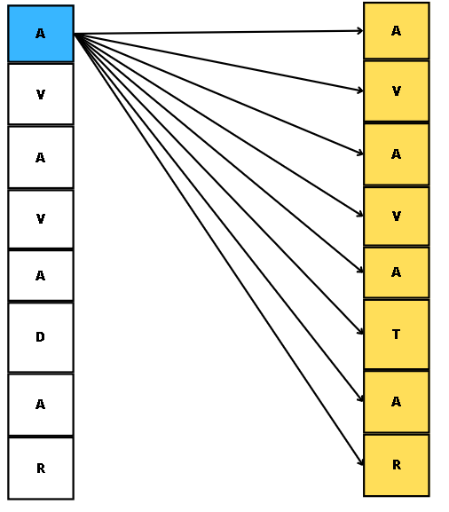
VIII. Fonction Comparaison
Principe de Fonction

Slide 32
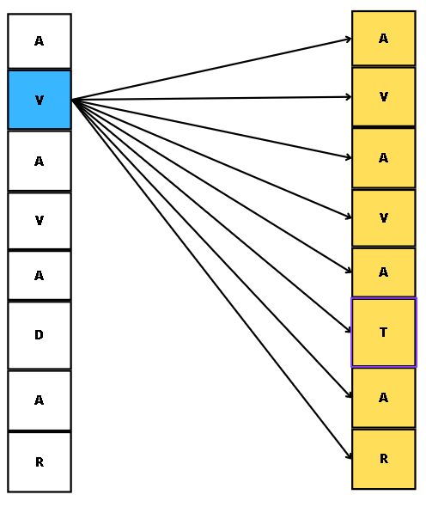
VIII. Fonction Comparaison
Principe de Fonction

Slide 33
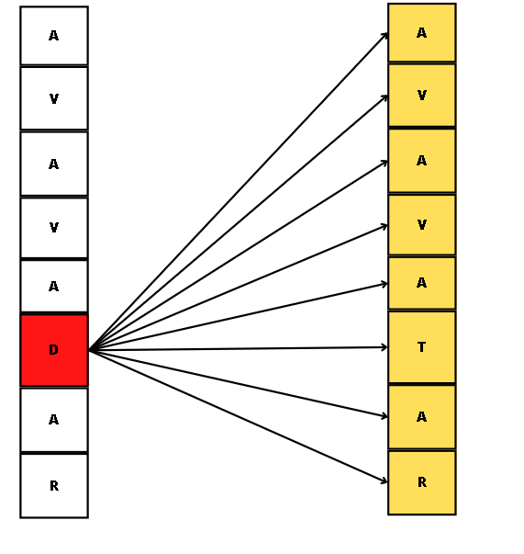
VIII. Fonction Comparaison
Principe de Fonction

Slide 34
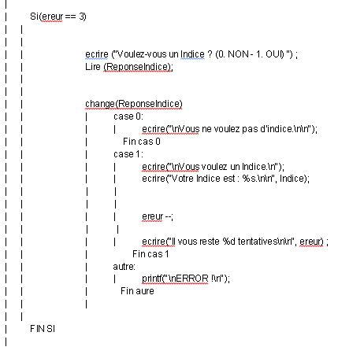
VIII. Fonction Comparaison
Proposition d’indice

Slide 35
IX. Fonction Proposition Indice
QUEL EST LE RÔLE DE LA FONCTION ‘PropositionIndice?

Slide 36
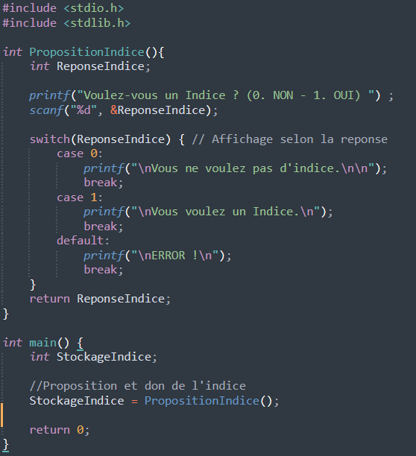
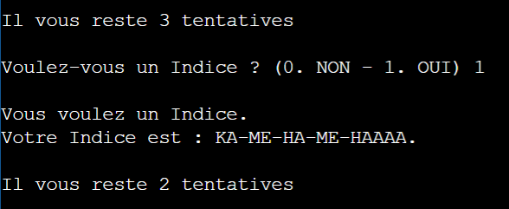
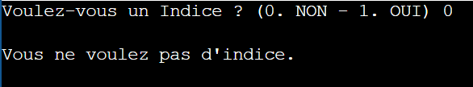
IX. Fonction Proposition Indice
OUI JE LE VEUX
NON MERCI

Slide 37
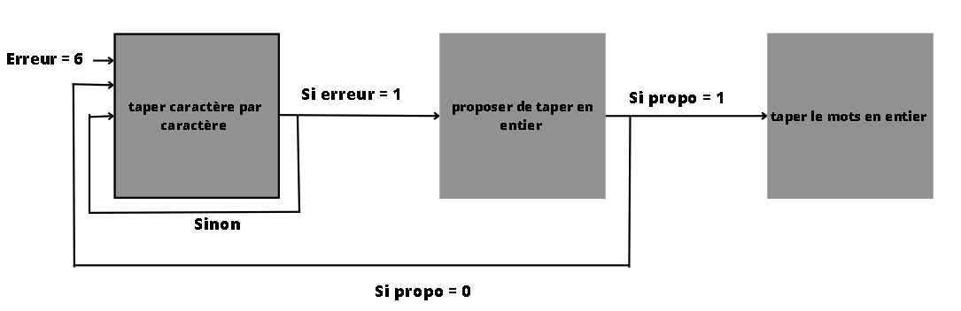
VIII. Fonction Comparaison (suite)
choix de taper le mots en entier

Slide 38
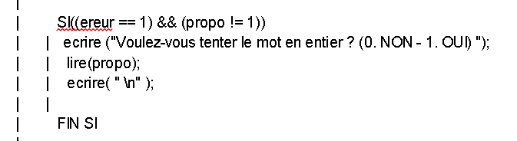
VIII. Fonction Comparaison (suite)
choix de taper le mots en entier

Slide 39
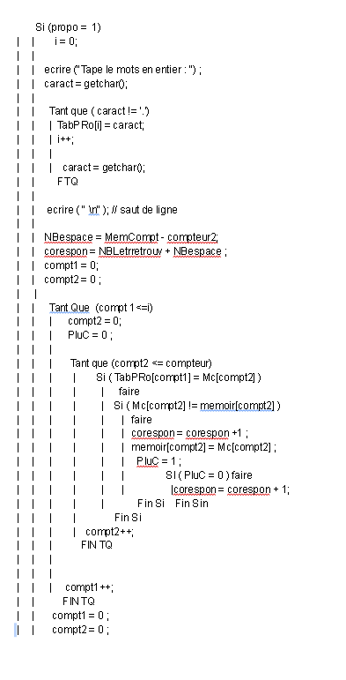
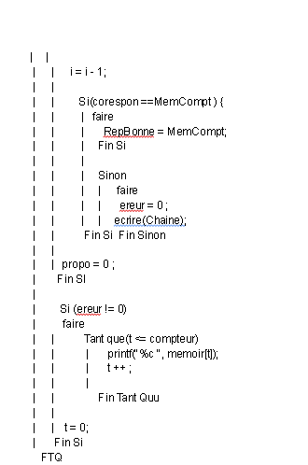
VIII. Fonction Comparaison (suite)
taper le mots en entier

Slide 40
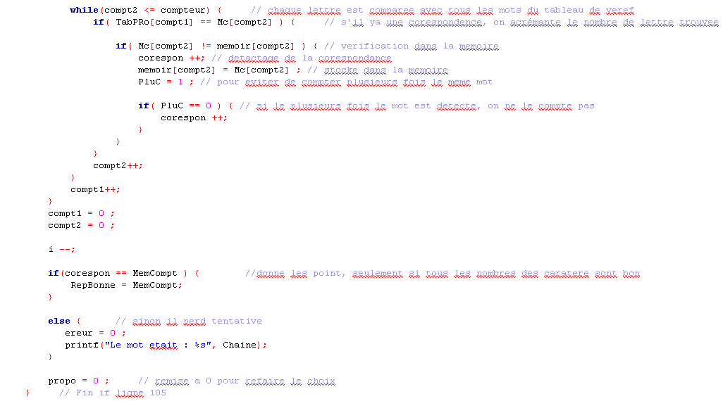
VIII. Fonction Comparaison (suite)
taper le mots en entier

Slide 41
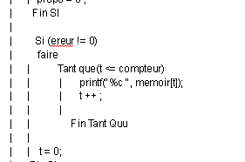
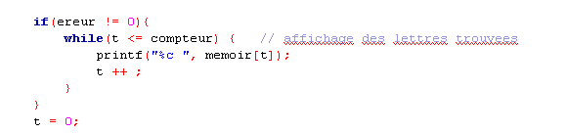
VIII. Fonction Comparaison (suite)
Affichage des lettres trouvées

Slide 42
X. Fonction Gagne-Perdu
QUEL EST LE RÔLE DE LA FONCTION ‘GagnePerdu?

Slide 43
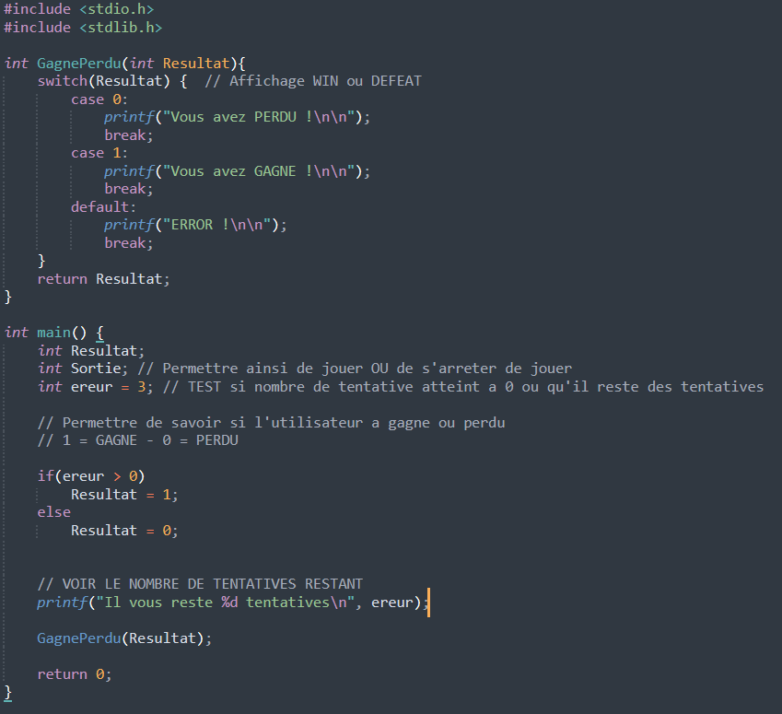



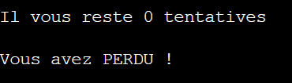
X. Fonction Gagne-Perdu

Slide 44
XI. Fonction Rejouer
QUEL EST LE RÔLE DE LA FONCTION ‘Rejouer?

Slide 45
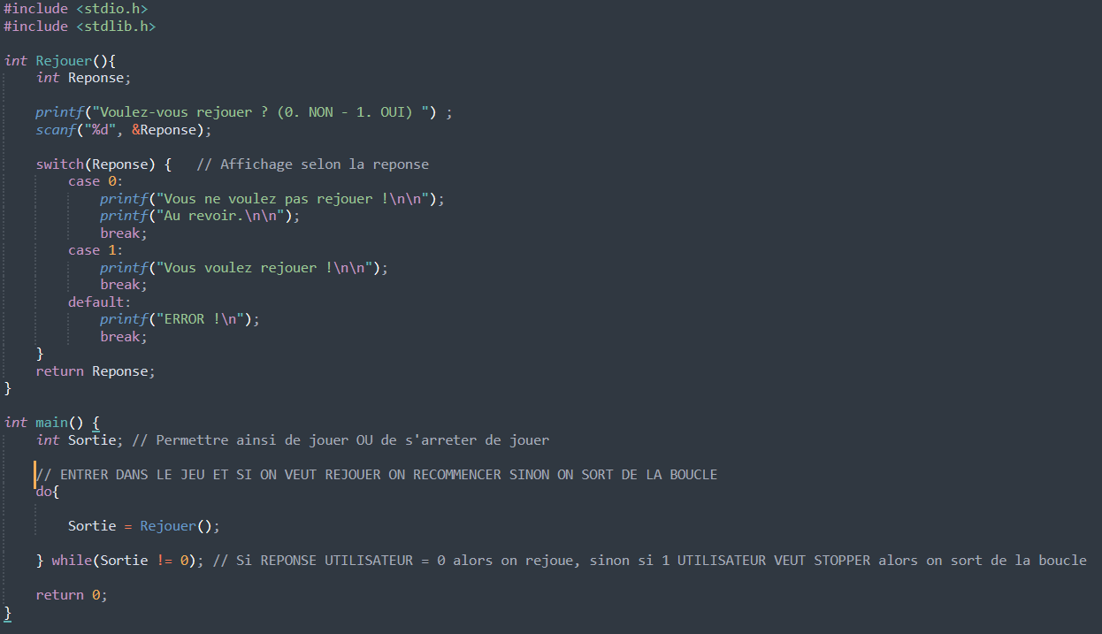
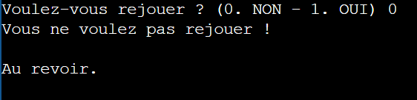
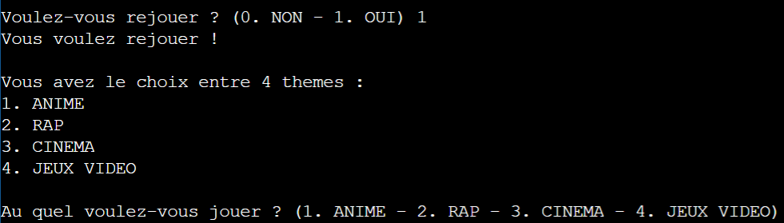
XI. Fonction Rejouer
OUI JE LE VEUX
NON MERCI

Slide 46
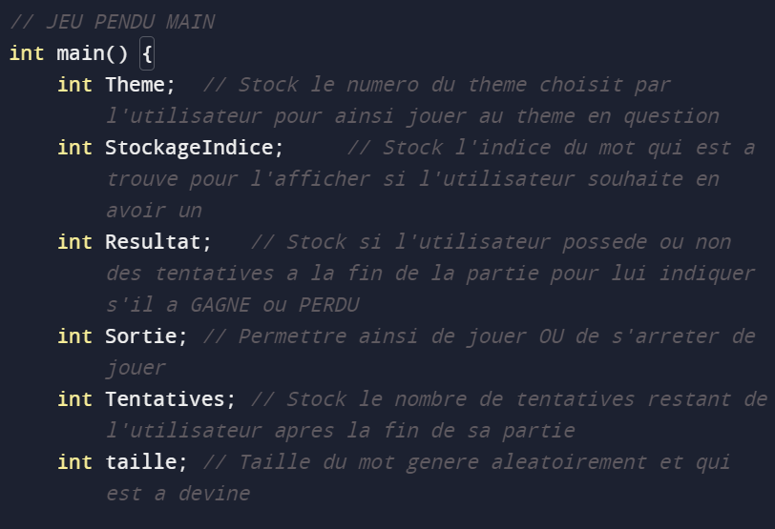
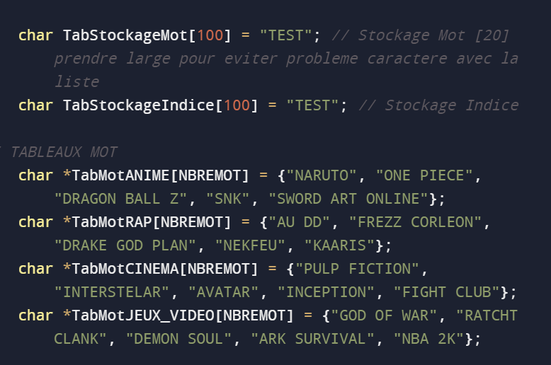
XII. Fonction Main

Slide 47
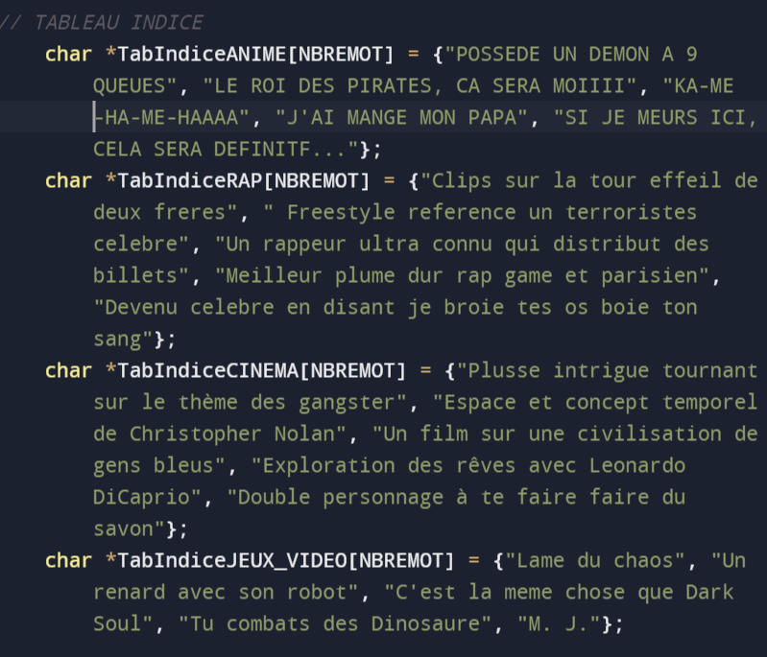
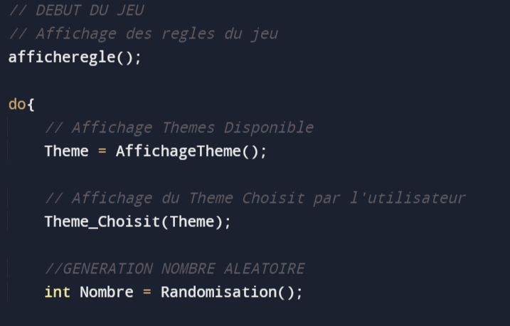
XII. Fonction Main

Slide 48
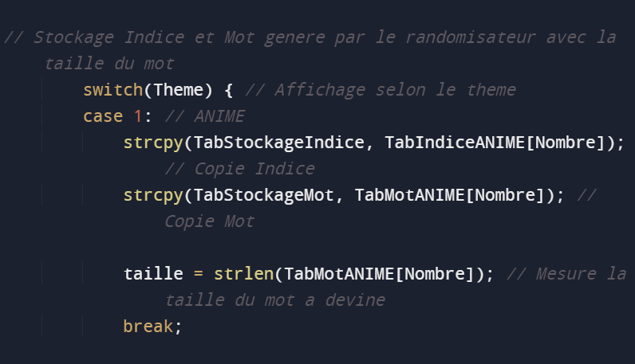
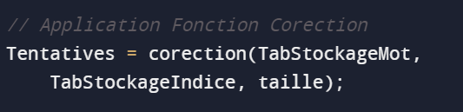
XII. Fonction Main

Slide 49
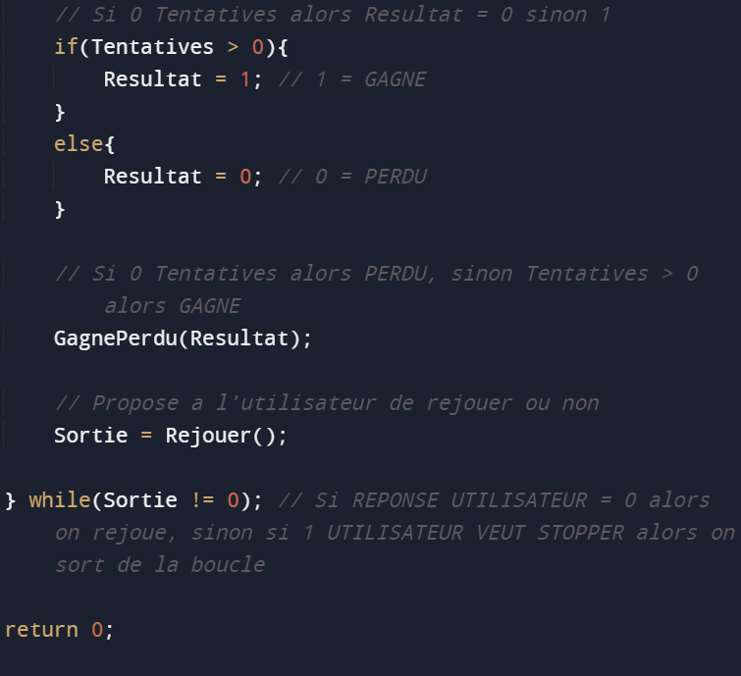
XII. Fonction Main

Slide 50

XIII. TEST DU PROGRAMME
Lancer le jeu via ‘TERMINAL’ avec le Code Source
OU
Lancer le jeu via le ‘fichier.exe’

Slide 51

XIV. CONCLUSION
Affichages plus esthétique
Correction de tous les bugs
Remplissage Tableaux Par Utilisateurs
Mode Multijoueurs
Faire un affichage avec bonhomme, menu, couleurs...

Slide 52


XV. QUESTIONS

